Slide 1
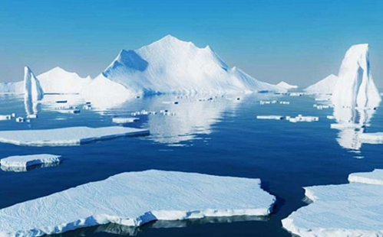
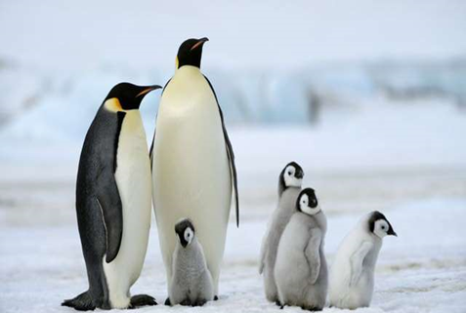
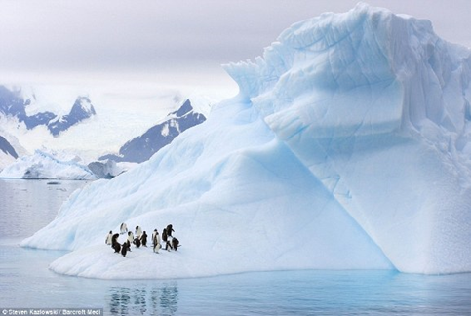
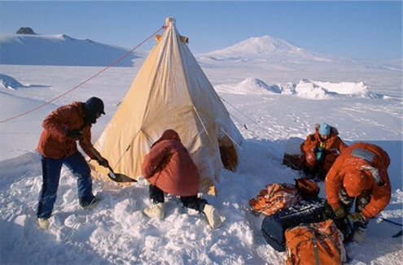
Trò chơi “Nhìn hình đoán tên”: Em hãy cho biết những hình ảnh trên nói về chủ đề gì? Em có hiểu biết gì về chủ đề ấy?

Slide 2
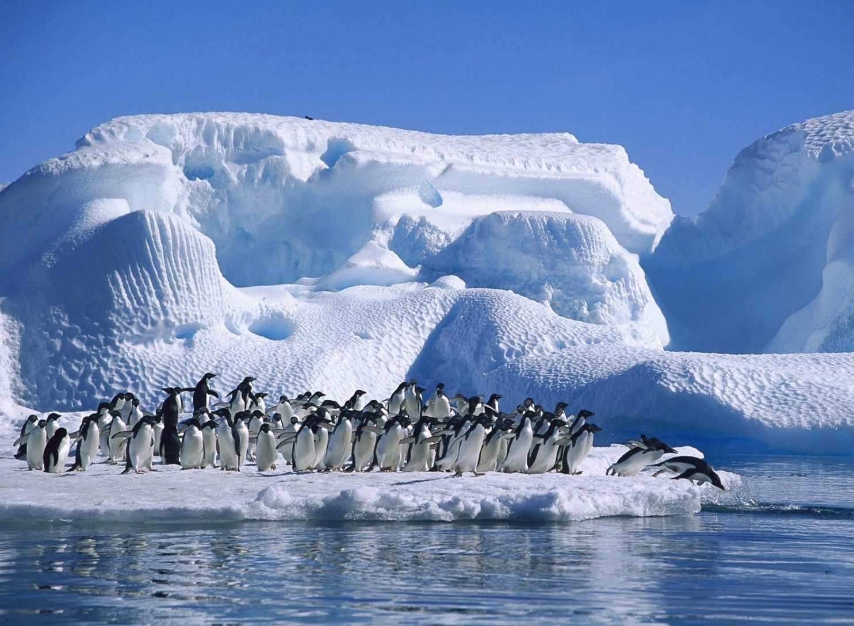
BÀI 19-CHÂU NAM CỰC
CHÂU LỤC LẠNH NHẤT THẾ GIỚI

Slide 3
1. Lịch sử khám phá và nghiên cứu châu nam Cực

Slide 4
1. Lịch sử khám phá và nghiên cứu châu nam Cực
- Được phát hiện và nghiên cứu muộn nhất.
- Hiện nay Châu Nam Cực là châu lục duy nhất không có người cư trú thường xuyên.

Slide 5
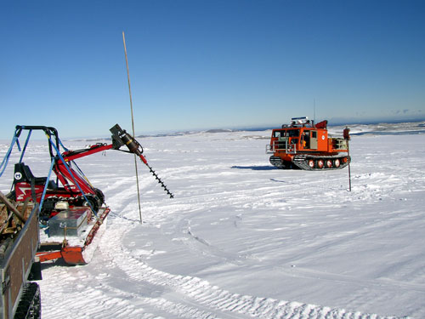
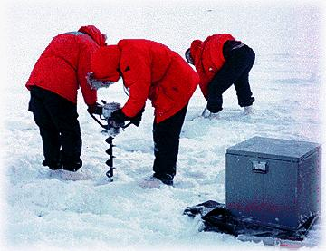
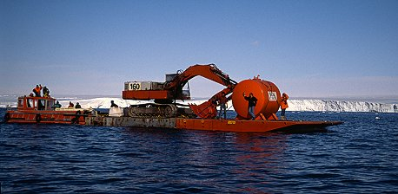
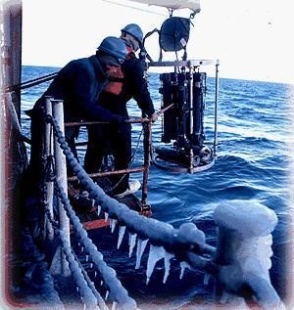
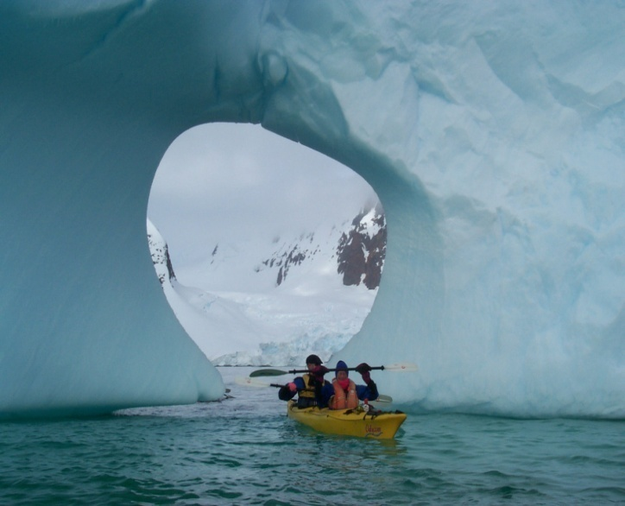
Một số hình ảnh hoạt động nghiên cứu, làm việc tại châu Nam Cực
Khoan thăn dò địa hình dưới lớp băng
Làm việc trên biển

Slide 6
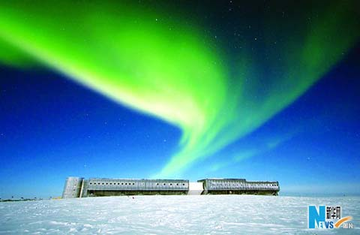
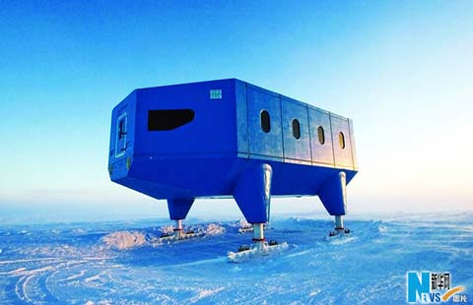
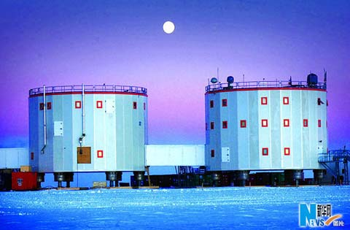
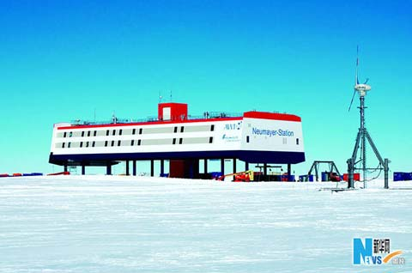
Trạm Amundsen scott- Mỹ
Trạm Halley VI- Anh
Trạm Concordia-
Pháp + Italia
Trạm Neumayer III- Đức

Slide 7
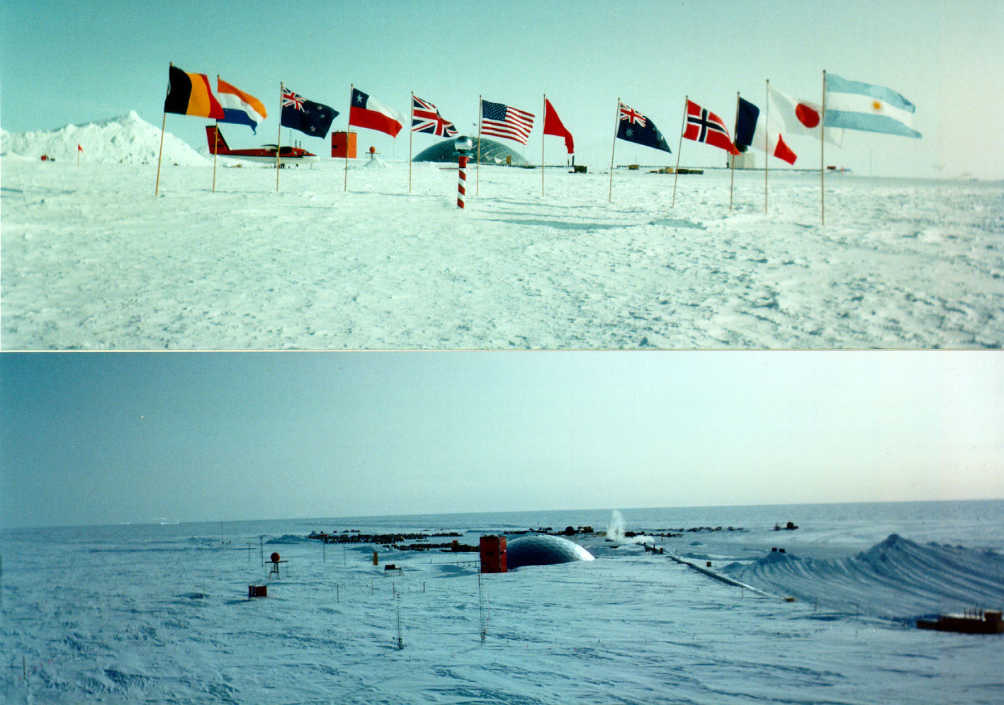
Hà lan
Chi-le
Hoa Kì
Ô-xtray-lia
pháp
Ac-hen-ti-na
Bỉ
Niu-di-lan
Anh
Thụy sĩ
Na-uy
Nhật Bản
Ngày 1/12/1959, 12 quốc gia kí “hiệp ước Nam Cực”

Slide 8
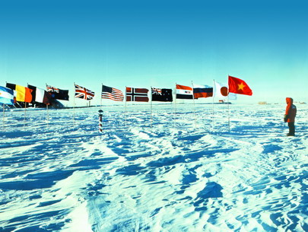

TS Nguyễn Trọng Hiền – người Việt nam đầu tiên đặt chân và cắm cờ ở Nam Cực 9/ 1992
Notes:
8

Slide 9
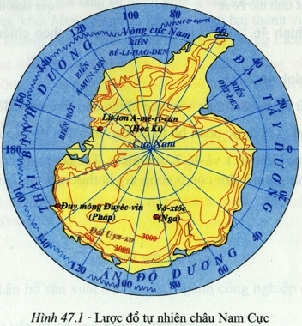
2. Vị trí địa lý
Quan sát H47.1 và nội dung trong SGK, xác định vị trí, giới hạn, diện tích của Châu Nam Cực.
Châu Nam Cực được bao bọc bởi các đại dương nào?

Slide 10
2. Vị trí địa lý
Vị trí:
- Gồm lục địa Nam Cực và các đảo ven lục địa.
- Nằm gần trọn vẹn trong vòng cực Nam. Tiếp giáp: ĐTD, TBD, AĐD
- Diện tích:14.1 triệu km²

Slide 11
3. Đặc điểm tự nhiên và tài nguyên thiên nhiên
a. Đặc điểm tự nhiên

Slide 13


Slide 14
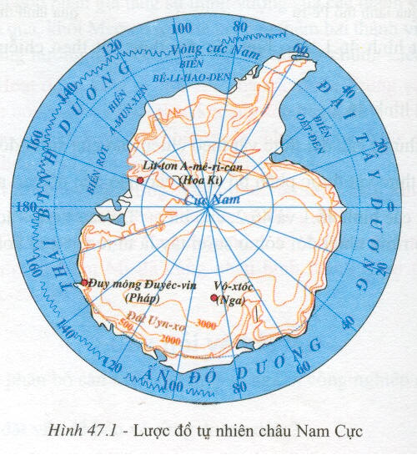
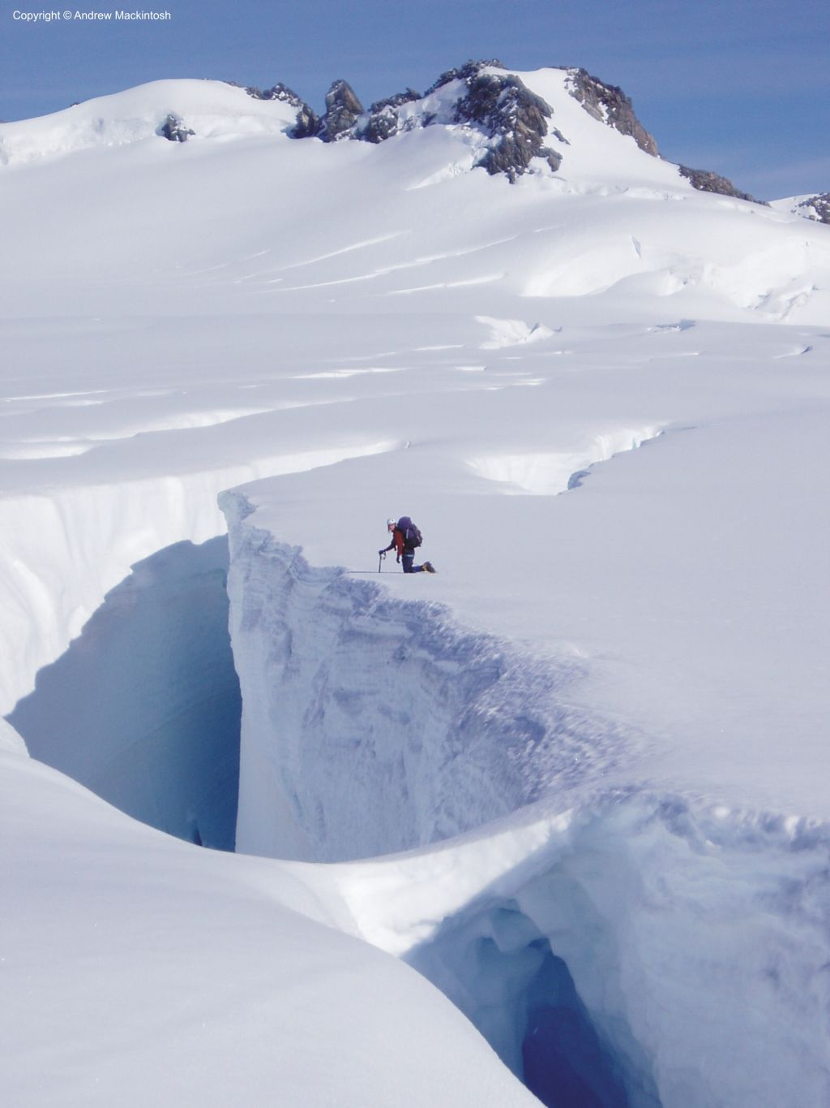
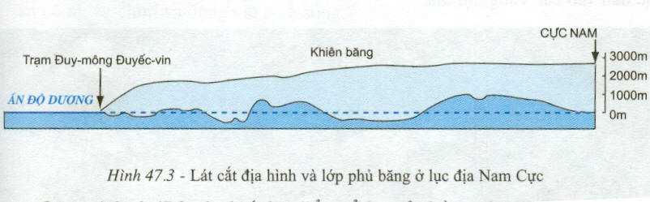
Băng phủ trên bề mặt lục địa Nam Cực
Băng phủ trên bề mặt lục địa Nam Cực

Slide 15
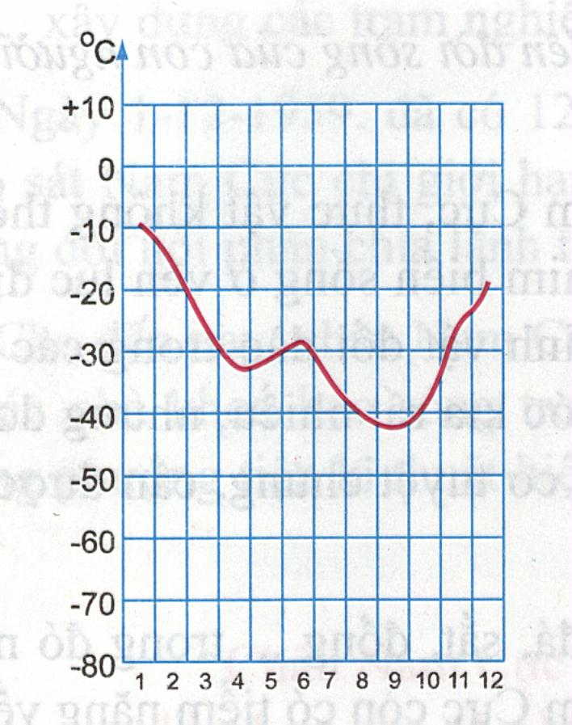
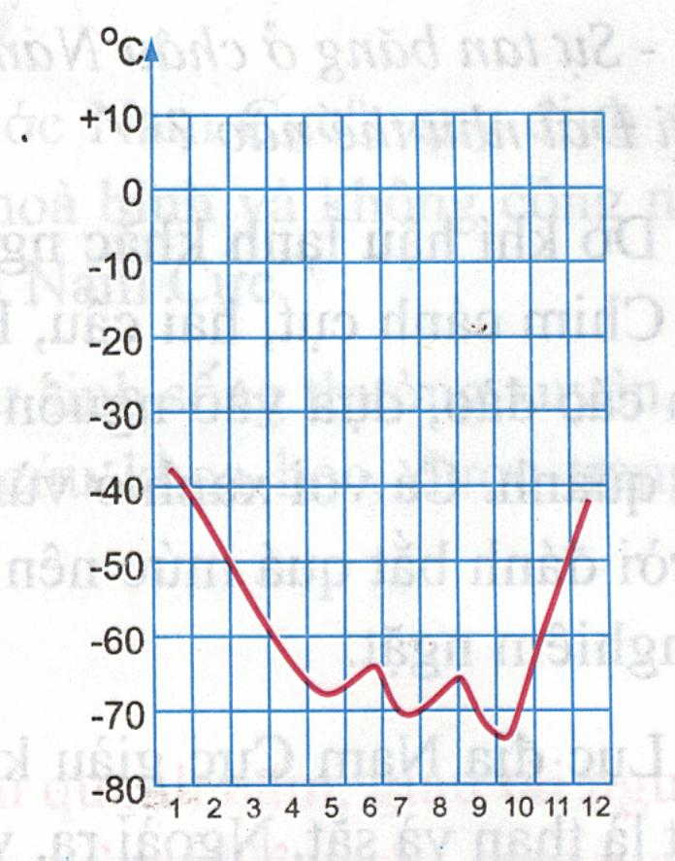
THẢO LUẬN : Phân tích biểu đồ nhiệt độ của 2 trạm:
Trạm Lit-tơn A-mê-ri-can
Trạm Vô – xtốc
Trạm | Nhiệt độ tháng cao nhất |  | Nhiệt độ tháng thấp nhất
 | Tháng | Nhiệt độ (⁰C) | Tháng | Nhiệt độ (⁰C)
Lit-tơn A-mê-ri-can
Vô-xtốc

Slide 16
Trạm Lit-tơn A-mê-ri-can
Trạm Vô - xtốc
≈ -10⁰C
≈ -37⁰C
≈ -42⁰C
≈ -73⁰C
1
9
1
10
Trạm | Nhiệt độ tháng cao nhất |  | Nhiệt độ tháng thấp nhất
 | Tháng | Nhiệt độ | Tháng | Nhiệt độ
Lit-tơn A-mê-ri-can
Vô-xtốc
Kết luận: nhiệt độ quanh năm dưới 0⁰C, nhiệt độ ở trạm
Lit-tơn-ơ-mê-ri-can cao hơn trạm Vô-xtôc

Slide 17
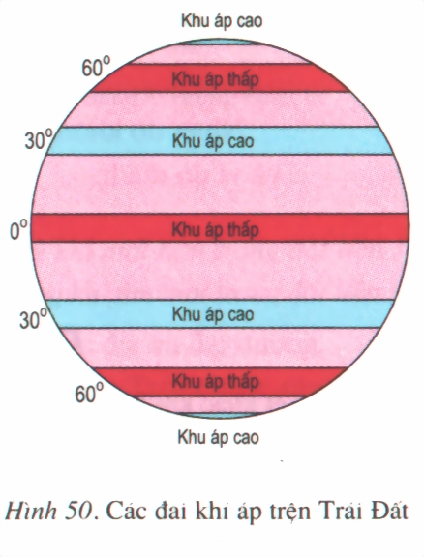
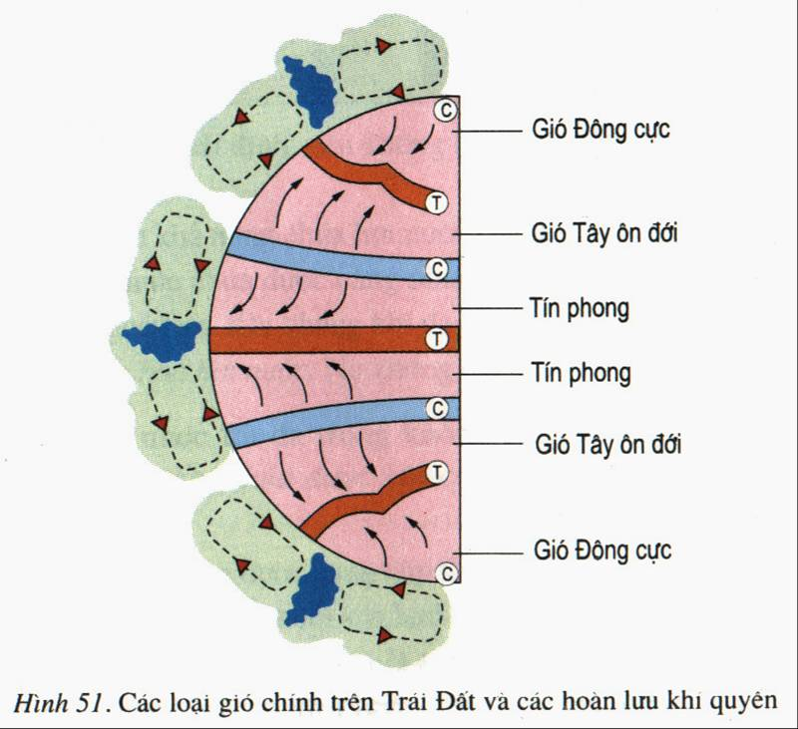
C
90⁰
60⁰
30⁰
0⁰
30⁰
60⁰
90⁰

Slide 18
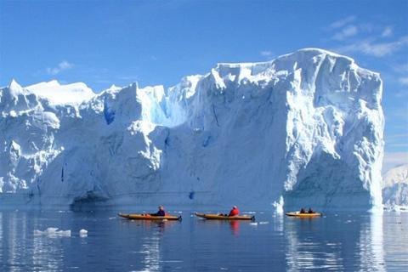
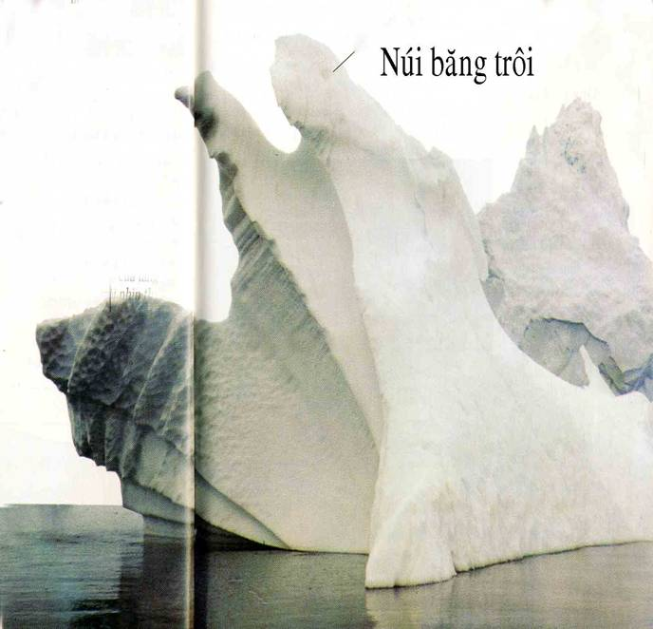
Núi băng ở vùng biển Nam cực

Slide 19
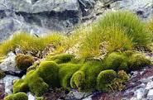
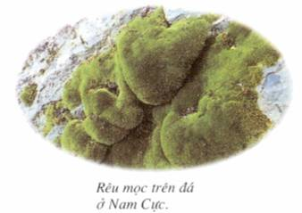
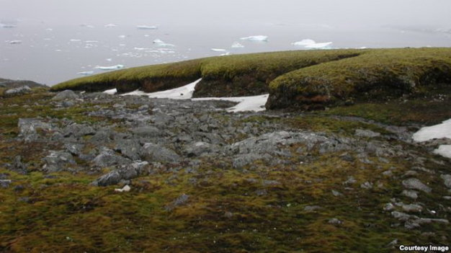
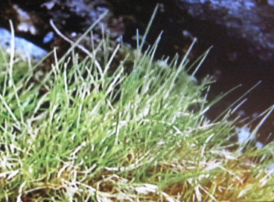

Slide 20

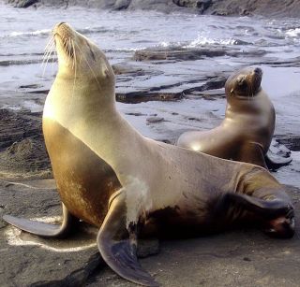
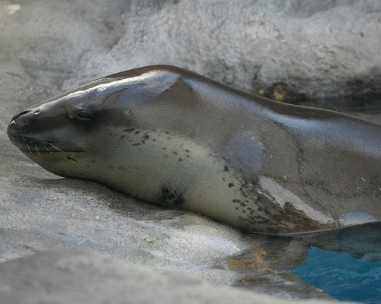
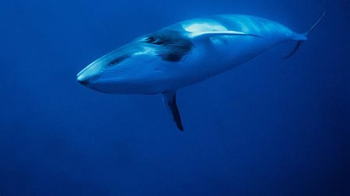
Chim cánh cụt
Hải cẩu
Cá voi xanh
Hải báo

Slide 21
a. Đặc điểm tự nhiên
* Địa hình:
- Là một cao nguyên băng khổng lồ. Cao trung bình trên 2000m, có nơi đạt từ 3000 – 4000m.
* Khí hậu:
- Rất giá lạnh, là “cực lạnh” của thế giới.
- Nhiệt độ quanh năm < 0⁰ C, thấp nhất -94,5⁰ C.
- Là nơi có gió bão nhiều nhất Thế Giới. Tốc độ gió thường > 60km/giờ.
- Nguyên nhân:
+ Do vị trí gần trọn vẹn trong vòng cực Nam, nằm trên lục địa.
+ Địa hình cao, ít chịu ảnh hưởng của biển.
+ Thuộc vùng khí áp cao.
* Sinh vật:
- Thực vật: không có.
- Động vật: có khả năng chịu rét giỏi (Chim cánh cụt, Hải cẩu, Cá voi xanh…)

Slide 22
b. Tài nguyên thiên nhiên

Slide 23
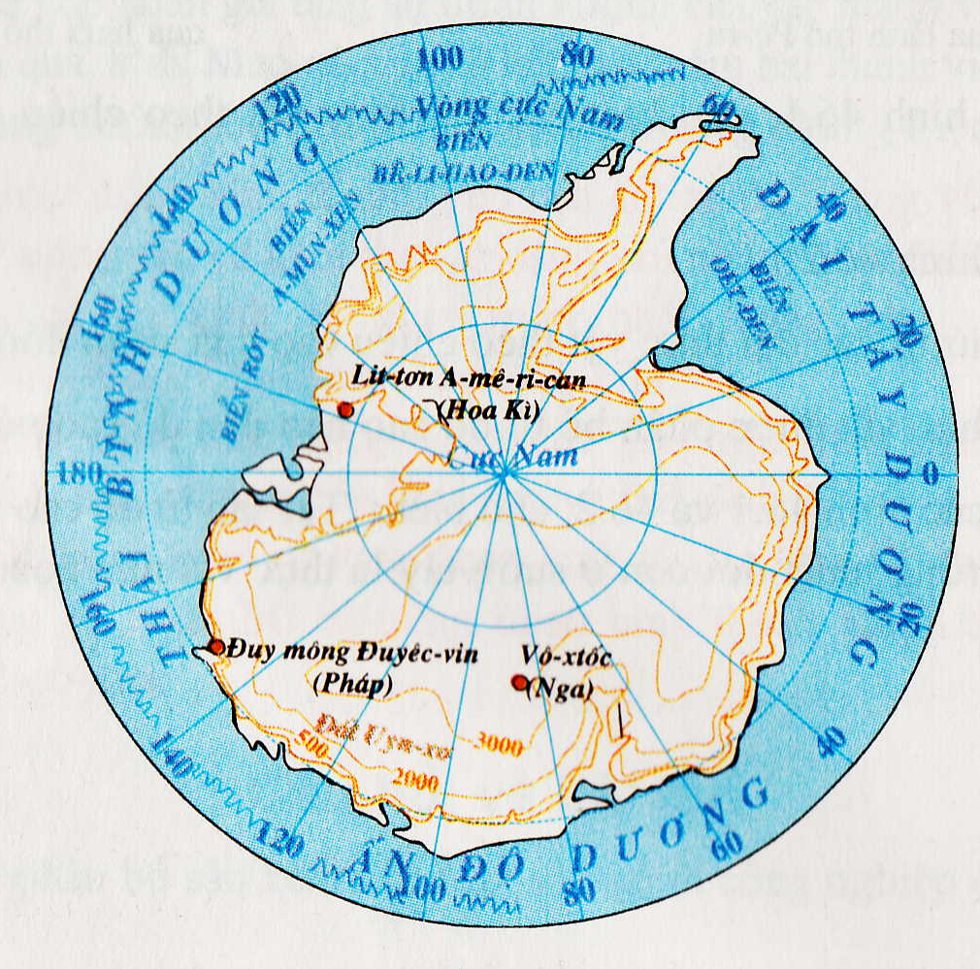
Châu Nam Cực có những loại khoáng sản nào?
Than đá
Sắt
Dầu mỏ
Lược đồ khoáng sản châu Nam Cực

Slide 24
b. Tài nguyên thiên nhiên
- Giàu than đá, sắt, đồng, dầu mỏ, khí tự nhiên.

Slide 25
4. Kịch bản về sự thay đổi thiên nhiên châu nam Cực khi có biến đổi khí hậu toàn cầu

Slide 26
Núi băng ở vùng biển Nam cực

Slide 27
4. Kịch bản về sự thay đổi thiên nhiên châu nam Cực khi có biến đổi khí hậu toàn cầu
- Thiên nhiên châu Nam Cực dễ thay đổi khi có biến đổi khí hậu

Slide 28
HÀNH TRÌNH KHÁM PHÁ
CHÂU NAM CỰC

Slide 29
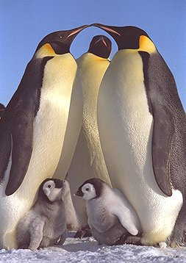
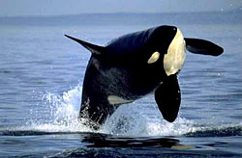
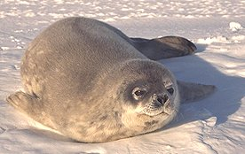

Hoàn chỉnh sơ đồ sau đây bằng cách chọn những cụm từ thích hợp đã cho sẵn:
CHÂU NAM CỰC
1.
Rất giá lạnh.
a. Vị trí: ...................................
2.
Trong vòng Cực Nam.
3.
Chịu rét giỏi.
b. Khí hậu:................................
4.
Băng tuyết.
5.
Hải Cẩu
6.
Cá Voi Xanh
c. Cảnh quan:..................
d. Động vật: ..................
7.
Chim Cánh Cụt
8.
Hải Âu

Slide 30

NHỮNG THỐNG KÊ VỀ CHÂU NAM CỰC
1. Lạnh nhất
6. Ngày và đêm dài nhất
2. Nhiều băng nhất
7. Hoang sơ nhất
3. Cao nhất
8. Sạch nhất
4. Gió mạnh nhất
9. Lỗ thủng tầng ozon nhiều nhất.
5. Khô hạn nhất
10. Tìm thấy muộn nhất

Slide 31
Dặn dò
Về nhà làm 2 câu hỏi cuối bài

Slide 32
